Slide 1
تجارت الکترونیک

Slide 2
* مروري بر كسب و كار الكترونيك و تجارت الكترونيكي
* مكانيزم هاي اصلي تجارت الكترونيك

Slide 3
تعریفی از کسب و کار الکترونیک
تعريف وسيع‌تري از تجارت الكترونيك كه نه تنها شامل خريد و فروش كالاها و خدمات، بلكه شامل خدمات‌رساني به مشتريان، همكاري با شركاي تجاري و هدايت تراكنش‌هاي الكترونيكي در يك سازمان مي‌باشد

Slide 4
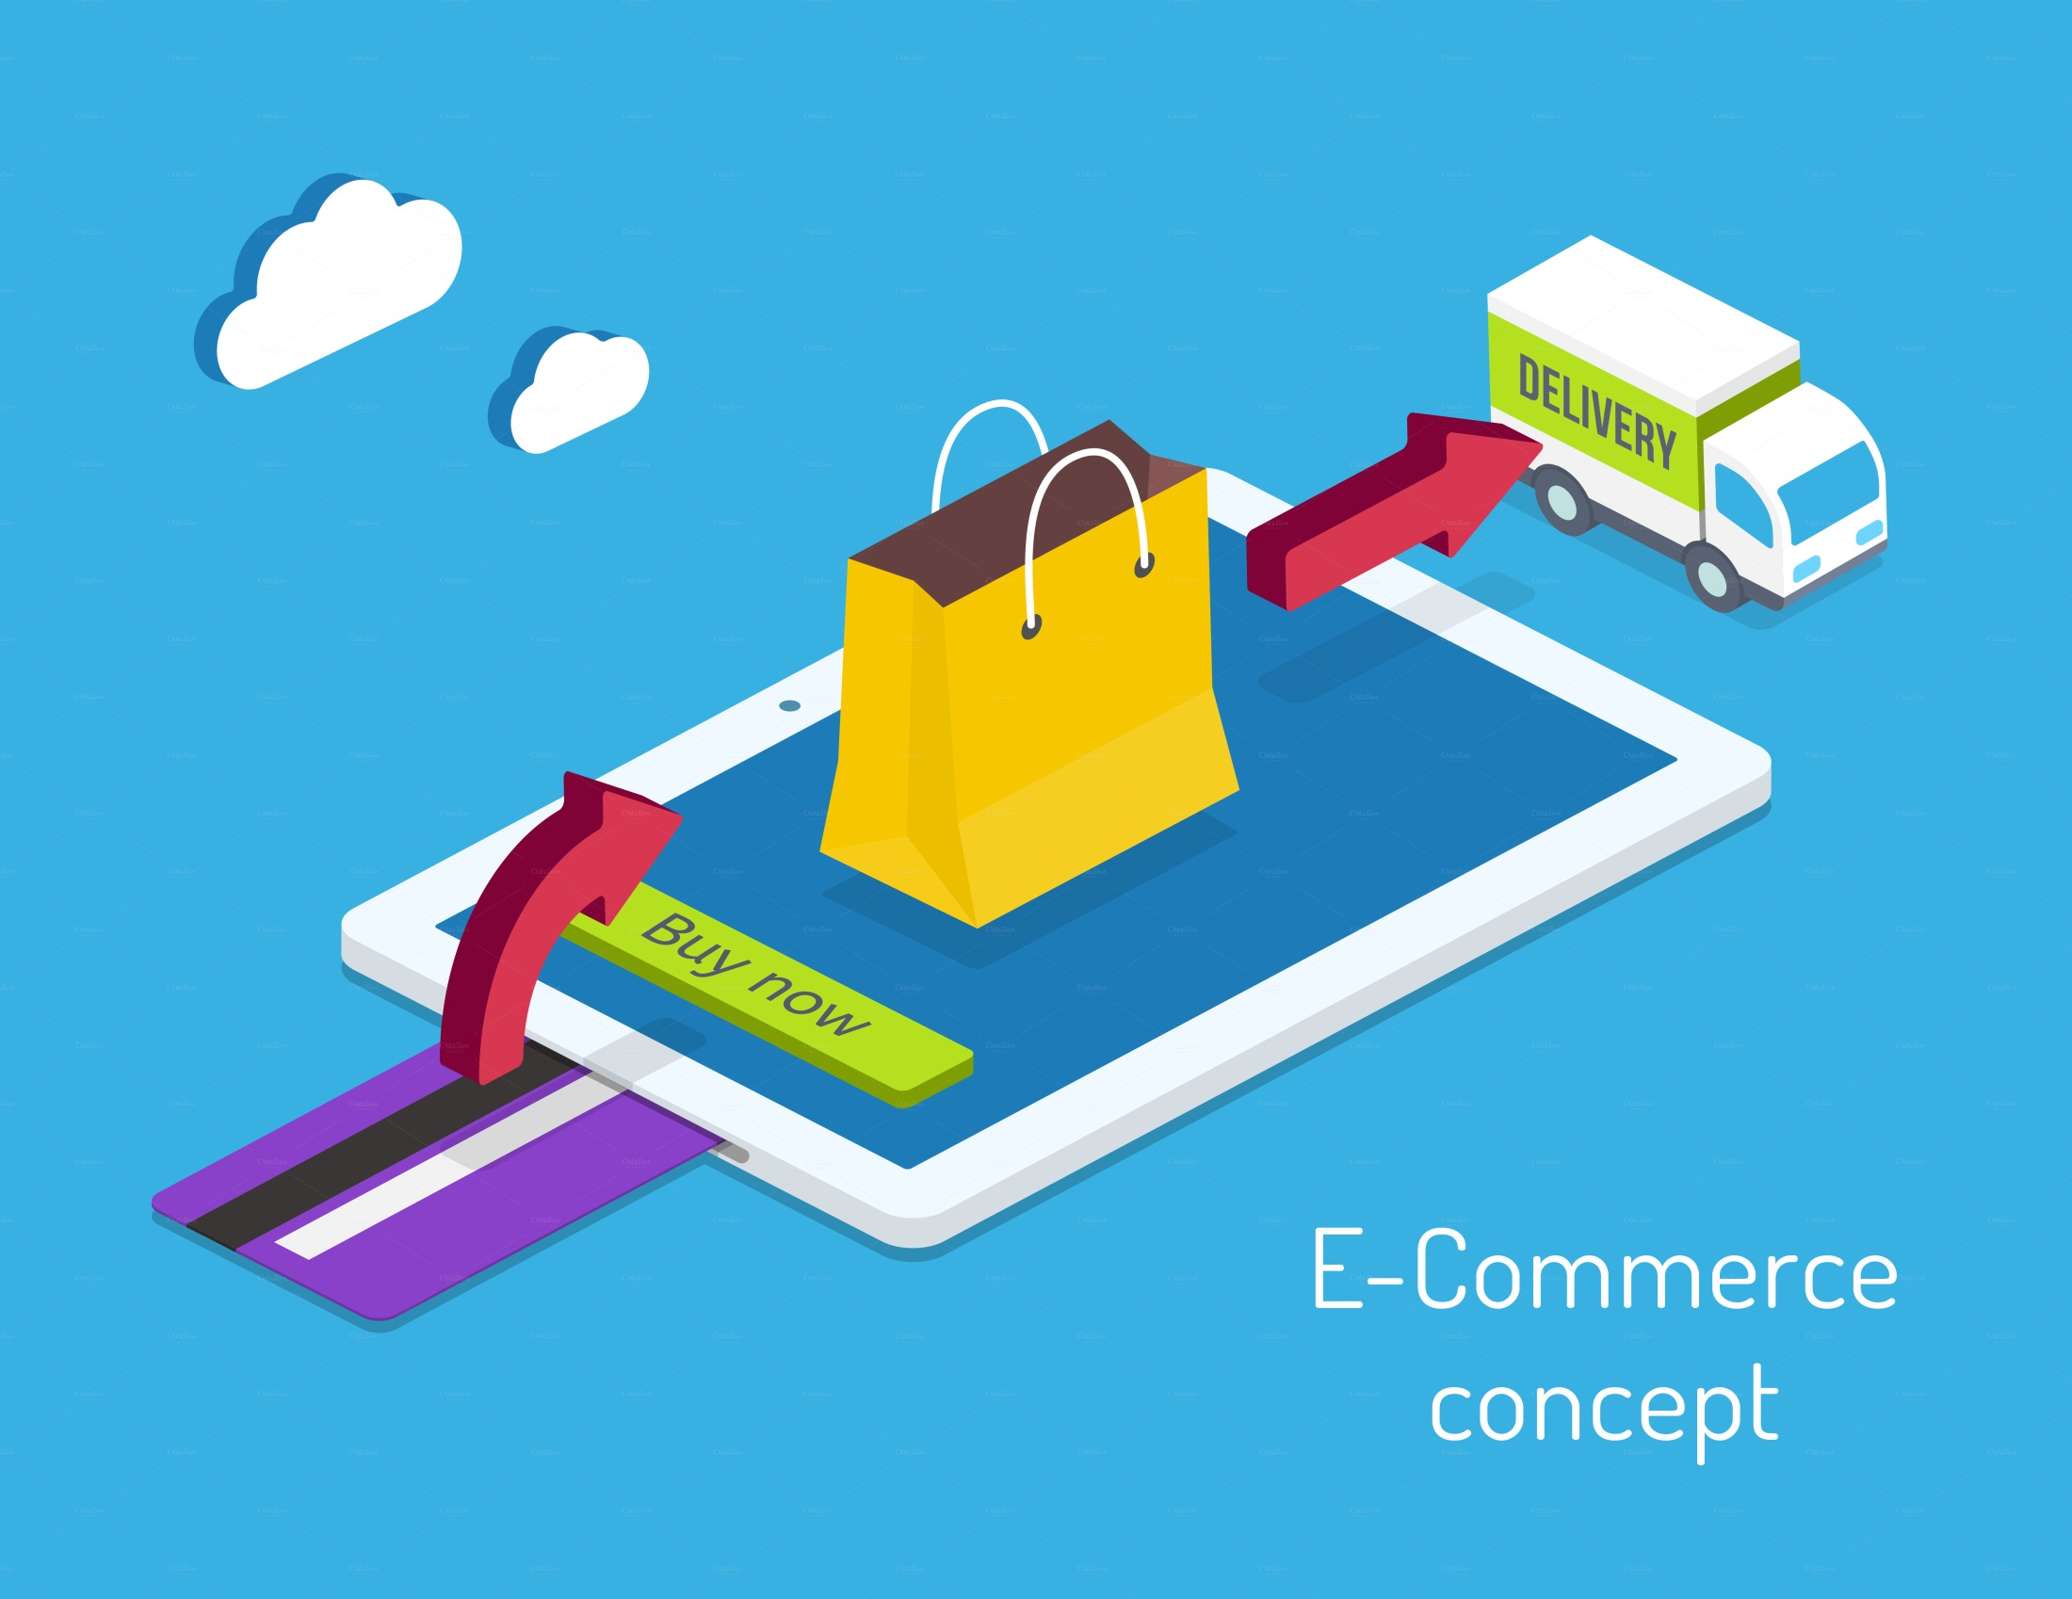
تجارت الكترونيك محض يا نسبي
تجارت الکترونیک می تواند بسته به درجه دیجیتالی کردن ابعاد سه گانه زیر شکل های متعددی به خود بگیرد
محصول: (خدمت) فروخته شده
فرآیند:(مثلا سفارش دهی –پرداخت و تکمیل و انجام سفارش)
عامل عرضه: واسطه

Slide 5
Brick-and-mortar اقتصاد سنتی
Click-and-mortar تجارت الکترونیکی جزئی
انواع اشکال تجارت
Virtual (pure-play)
تجارت
الکترونیکی محض

Slide 6
Brick & Mortar اقتصاد سنتی

Slide 7
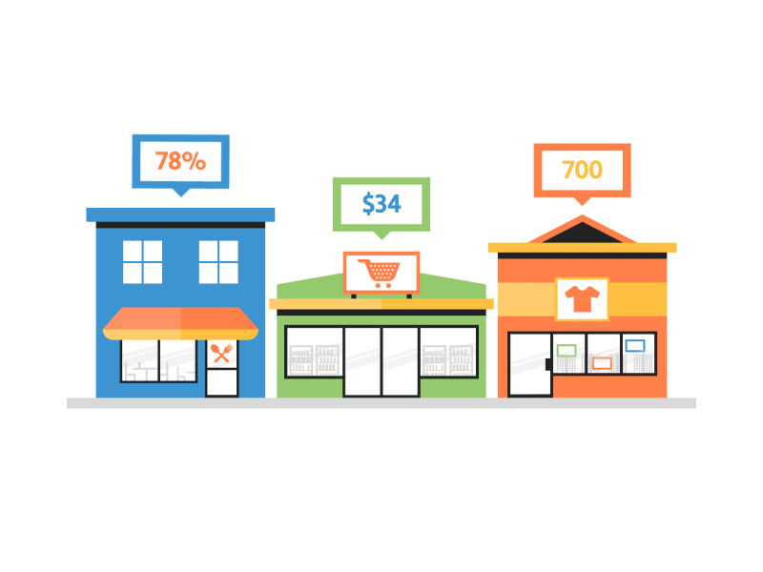
خرید و فروش به روش سنتی مثل مراجعه مشتری به فروشگا و خرید کالا

Slide 8
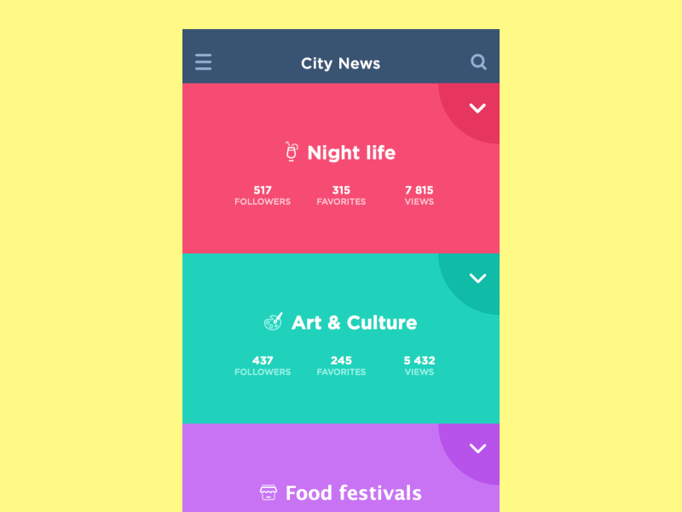
مكانيزم هاي خرده فروشي الكترونيكي
بازارهاي الكترونيكي
بازار الكترونيكي مجموعه اي از فروشگاه هاي مجزا است كه همگي تحت يك آدرس اينترنتي، قابل دسترسي اند.
ايده اصلي يك بازار الكترونيكي شبيه ايده بازارهاي معمولي است .

